Slide 1
ПРОИЗВОДСТВО ПО ПЕРЕСМОТРУ СУДЕБНЫХ ПОСТАНОВЛЕНИЙ В ПОРЯДКЕ НАДЗОРА

Slide 2
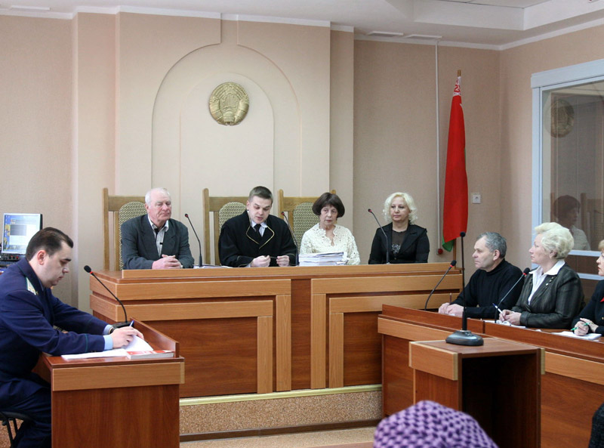
Суд, рассматривающий экономические дела, надзорной инстанции
Президиум Верховного Суда Республики Беларусь в отношении судебных постановлений, принятых экономическими судами первой, апелляционной и кассационной инстанций
Пленум Верховного Суда Республики Беларусь в отношении постановлений Президиума Верховного Суда Республики Беларусь
Пересмотр судебных постановлений в порядке надзора является исключительной стадией хозяйственного процесса, для которого характерны особенности возбуждения надзорного производства, рассмотрения жалобы (представления, ходатайства) на вступившие в законную силу судебные постановления и принесения надзорного протеста, а также самого судопроизводства в экономическом суде надзорной инстанции

Slide 3
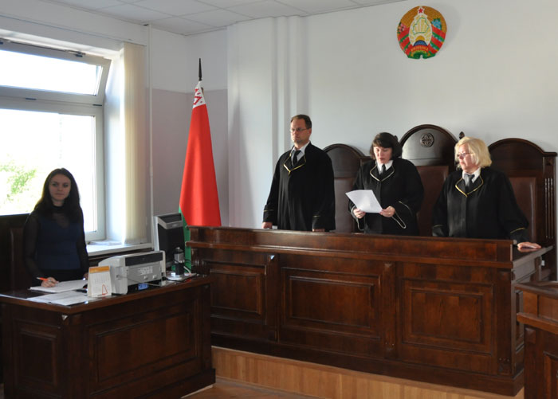
Вступившие в законную силу судебные постановления судов, рассматривающих экономические дела, в Республике Беларусь могут быть пересмотрены в порядке надзора по протесту должностных лиц, за исключением постановлений Пленума Верховного Суда Республики Беларусь
.
Жалоба в порядке надзора на судебное постановление может быть подана лицам, имеющим право принесения протеста, в срок не более одного года со дня вступления в законную силу судебного постановления. Если последующие судебные постановления не отменяют (изменяют) судебного постановления, которым спор (дело) разрешен по существу, срок подачи жалобы в порядке надзора исчисляется со дня вступления в силу этого судебного постановления. Пропуск указанного срока является основанием для возвращения жалобы в порядке надзора

Slide 4
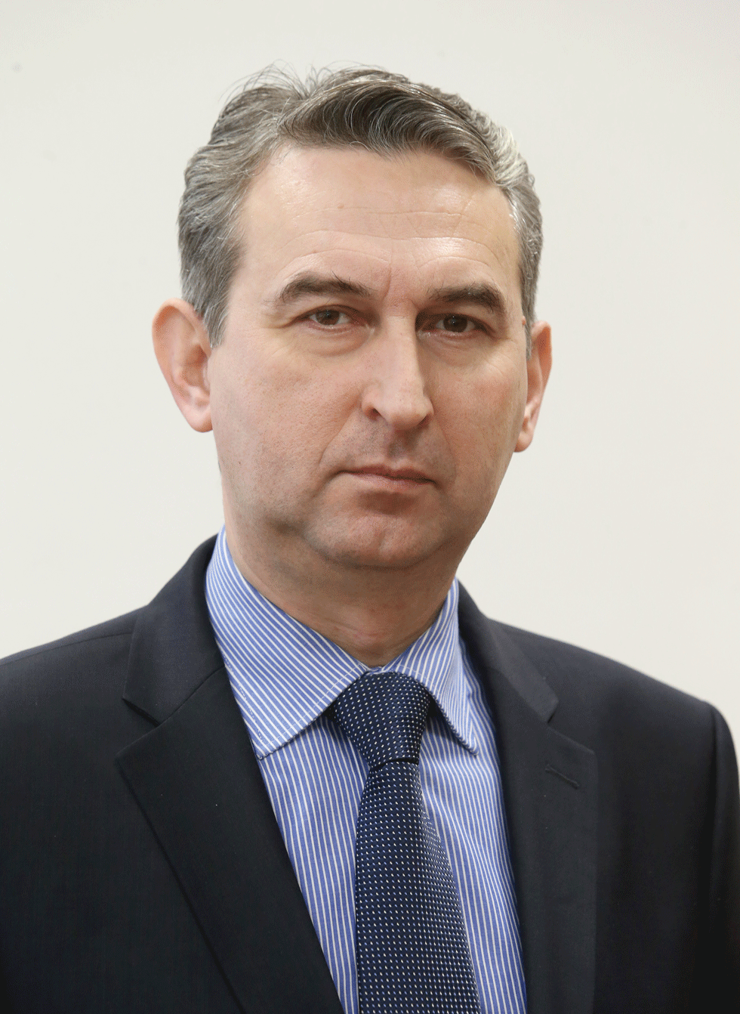
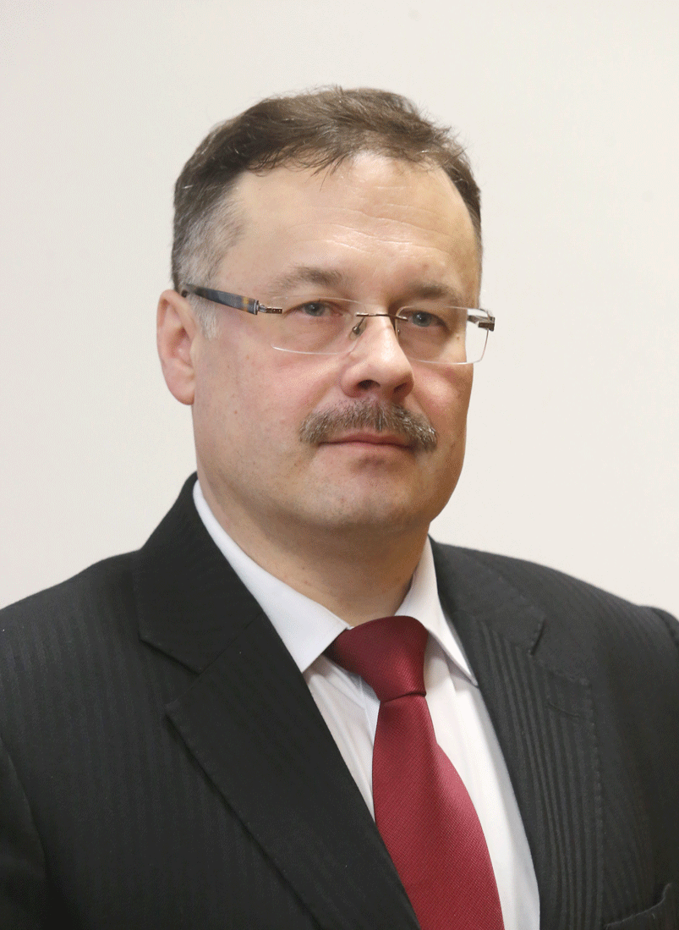
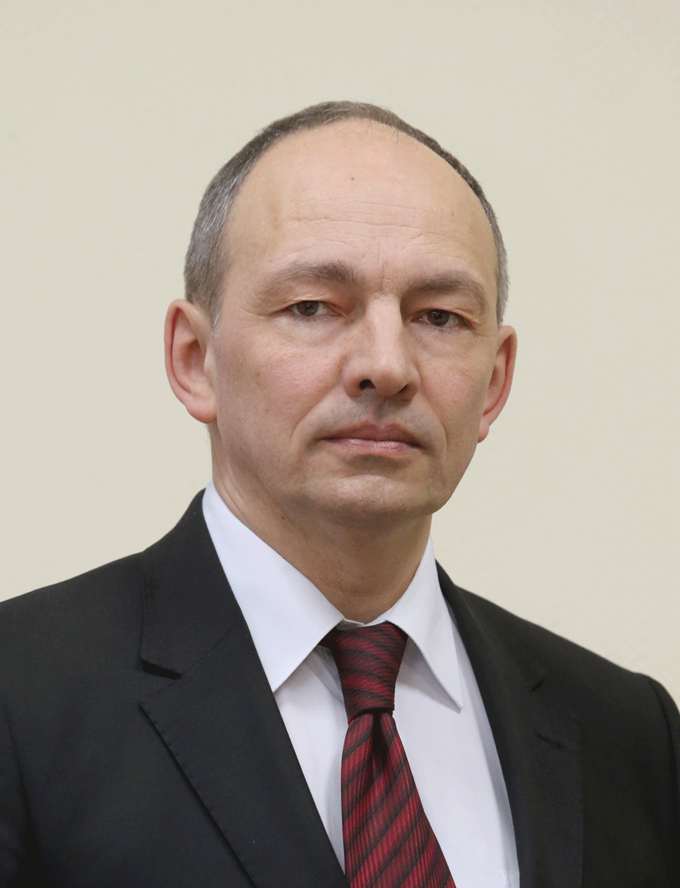
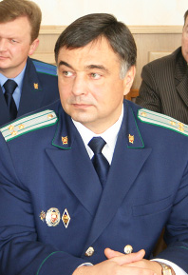
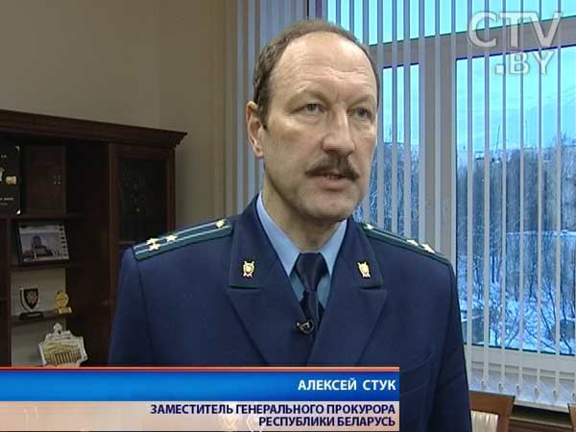
Протесты в порядке надзора вправе приносить:
Председатель Верховного Суда Республики Беларусь и Генеральный прокурор Республики Беларусь – на судебные постановления любого суда, рассматривающего экономические дела, в Республике Беларусь, за исключением постановлений Пленума Верховного Суда Республики Беларусь;
заместители Председателя Верховного Суда Республики Беларусь и заместители Генерального прокурора Республики Беларусь – на судебные постановления любого суда, рассматривающего экономические дела, в Республике Беларусь, за исключением постановлений Президиума или Пленума Верховного Суда Республики Беларусь.

Slide 5
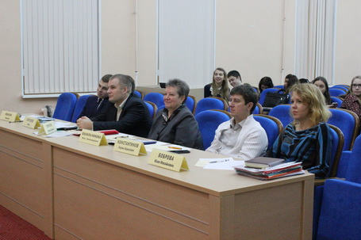
Жалобу в порядке надзора вправе подать:
лица, участвующие в деле,
лица, чьи права и законные интересы нарушены судебным постановлением, вынесенным по делу.
Жалоба в порядке надзора принимается к рассмотрению, если заявителем исчерпаны все имеющиеся средства правовой защиты в судах, рассматривающих экономические дела, апелляционной и кассационной инстанций, а также если причины, по которым не была подана апелляционная или кассационная жалоба, признаны уважительными.

Slide 6
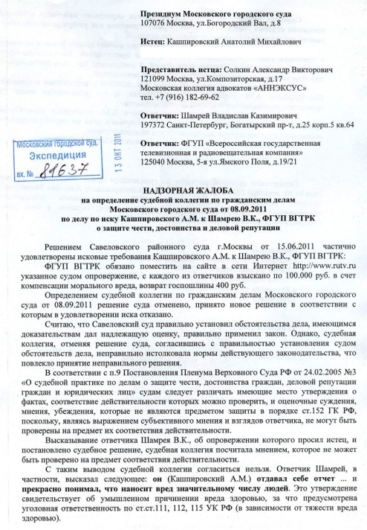
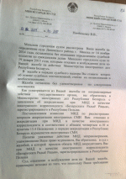
В жалобе в порядке надзора должны быть указаны:
наименование должности, фамилия, собственное имя, отчество должностного лица, которому адресуется жалоба;
фамилия, собственное имя, отчество (наименование) лица, подающего жалобу, его место жительства (место пребывания) или место нахождения и процессуальное положение в деле;
обжалуемое судебное постановление;
фамилии, собственные имена, отчества (наименования) лиц, участвующих в деле, их место жительства (место пребывания) или место нахождения;
наименования судов, рассматривающих экономические дела, рассматривавших дело в первой, апелляционной и кассационной инстанциях, и содержание принятых ими судебных постановлений;
основания для пересмотра судебного постановления, предусмотренные статьей 314 настоящего Кодекса, со ссылкой на акты законодательства, подтверждающие наличие этих оснований;
перечень прилагаемых к жалобе документов.

Slide 7
Вопрос о принятии жалобы в порядке надзора рассматривается лицами, имеющими право принесения протеста в порядке надзора, не более пяти дней со дня ее поступления в Верховный Суд Республики Беларусь, Генеральную прокуратуру Республики Беларусь.
Жалоба в порядке надзора возвращается, если:
не соблюдены требования, предъявляемые настоящим Кодексом к форме и содержанию жалобы в порядке надзора;
жалоба в порядке надзора подана по истечении установленного срока и отсутствует ходатайство о его восстановлении, за исключением случаев, указанных в части второй статьи 300 настоящего Кодекса;
до принятия жалобы в порядке надзора к рассмотрению от лица, подавшего жалобу, поступило заявление о ее возвращении;
жалоба в порядке надзора подана минуя кассационную инстанцию суда, рассматривающего экономические дела, без уважительных причин.

Slide 8
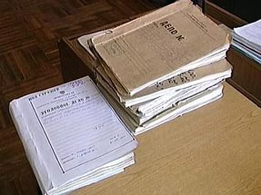
Жалоба в порядке надзора рассматривается должностным лицом, имеющим право принесения протеста в порядке надзора, в срок не более двух месяцев со дня ее поступления в Верховный Суд Республики Беларусь, Генеральную прокуратуру Республики Беларусь.
Если имеются сомнения в законности обжалуемого судебного постановления, принимается решение об истребовании дела.
Должностные лица, вправе истребовать дело из соответствующего суда, рассматривающего экономические дела, для проверки в порядке надзора и принести протест на вступившие в законную силу судебные постановления только при наличии поводов и оснований

Slide 9
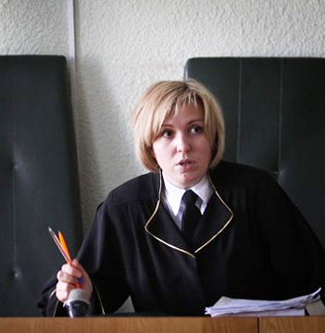
Поводом к истребованию дела и принесению протеста является:
1) жалоба лиц;
2) представление или ходатайство судьи;
3) иск (заявление) прокурора, предъявленный в целях защиты государственных и общественных интересов. В таком случае истребовать дело и принести протест вправе Генеральный прокурор Республики Беларусь и его заместители.
Основания к принесению протеста:
существенные нарушения норм материального и (или) процессуального права.
Основания к истребованию дела:
наличие доводов, вызывающих сомнения в законности судебного постановления.

Slide 10
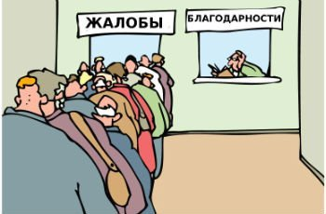
Решение об истребовании дела излагается в письменной форме и направляется в суд, рассматривающий экономические дела, вынесший обжалуемое судебное постановление, который должен не позднее пяти дней со дня его получения направить истребуемое дело в Верховный Суд Республики Беларусь или Генеральную прокуратуру Республики Беларусь.
Решение об отказе в истребовании дела и принесении протеста принимается, если из жалобы в порядке надзора и представленных документов видно, что доводы, изложенные в ней, не могут повлечь отмену судебного постановления, либо по неуважительным причинам пропущен срок подачи жалобы в порядке надзора, либо по неуважительным причинам не была подана кассационная жалоба (протест).
Если в результате истребования дела должностное лицо, имеющее право принесения протеста в порядке надзора, после проверки дела в порядке надзора не найдет оснований для принесения протеста, принимается решение об отказе в принесении протеста, о чем сообщается лицу, подавшему жалобу в порядке надзора.

Slide 11
Протест в порядке надзора может быть принесен в течение одного года со дня вступления в законную силу судебного постановления. Если последующие судебные постановления не отменяют (изменяют) судебного постановления, которым спор (дело) разрешен по существу, срок принесения протеста исчисляется с даты вступления в силу этого судебного постановления.
Срок для принесения протеста в порядке надзора восстанавливается, если жалоба была подана с соблюдением установленного срока ее подачи, но решение по ней не было принято. Восстановление срока для принесения протеста в порядке надзора должно быть в протесте оговорено.
Если протест приносится Генеральным прокурором Республики Беларусь или его заместителями, без наличия жалобы, в нем должны быть приведены мотивы, явившиеся основанием для истребования дела.
Копия протеста в порядке надзора направляется лицам, участвующим в деле, не позднее пяти дней со дня принесения протеста в суд, рассматривающий экономические дела, надзорной инстанции.
Должностное лицо, принесшее протест в порядке надзора, вправе до начала рассмотрения дела отозвать протест с обоснованием причин его отзыва. При этом лица, участвующие в деле, извещаются об отзыве протеста в порядке надзора.

Slide 12
Протест в порядке надзора должен содержать:
наименование суда, рассматривающего экономические дела, надзорной инстанции, в который приносится протест;
наименование суда, рассматривающего экономические дела, принявшего опротестовываемое судебное постановление, номер дела, дату принятия судебного постановления, краткое его содержание; данные о других судебных постановлениях, принятых по этому делу; мотивы, по которым признается, что судебные постановления не обжаловались в судах, рассматривающих экономические дела, апелляционной и кассационной инстанций по уважительным причинам;
основания для направления дела для рассмотрения в суд, рассматривающий экономические дела, надзорной инстанции, мотивы направления с указанием конкретных норм материального и (или) процессуального права, нарушенных при принятии опротестовываемого судебного постановления;
просьбу должностного лица, принесшего протест.

Slide 13
Суд, рассматривающий экономические дела, надзорной инстанции оставляет протест в порядке надзора без рассмотрения, если:
протест принесен без поводов, предусмотренных статьей 308 Кодекса, и (или) к нему не приложены соответственно жалоба, представление или ходатайство;
протест принесен по истечении срока, установленного статьей 309 Кодекса, и в нем не оговорено о восстановлении срока для принесения протеста в порядке, предусмотренном частью третьей статьи 309 Кодекса;
протест не отвечает требованиям, установленным статьей 310 Кодекса.

